Slide 1
Организационно-методическое сопровождение служб ранней помощи на территории Пермского края
апрель,2018г.

Slide 2
Образование детей с ОВЗ и детей-инвалидов дошкольного возраста в ПК (2016-2017 учебный год)
Количество детей с ограниченными возможностями здоровья (ОВЗ)
301 чел.
В 28 территориях отсутствуют дети с ОВЗ;
В 3 территориях нет данных;
В 17 территориях выделены группы детей с ОВЗ
Количество детей - инвалидов
225 чел.
Дифференциально- диагностическая служба ПК 2016,2017 гг.
ЦПМПК + ТПМПК
0-3 | * | *
Детей- инвалидов | * | *
По данным мониторинга
0-3 | 1554 чел. | 1.4%
Детей-инвалидов | 95 чел. | 0.08%
Общее количество детей
от 0 до 3-х лет
109 309 чел.
Количество детей группы «риска»
1344 чел.

Slide 4
Нормативные документы( федеральный уровень)
-Всеобщая декларация прав человека (принята резолюцией 217А (III) Генеральной Ассамблеи ООН от 10.12.1948).
- Конвенция о правах ребенка (принята резолюцией 44/25 Генеральной Ассамблеи ООН от 20.11.1989).
- Федеральный закон "Об образовании в Российской Федерации" от 29.12.2012 N 273-ФЗ
- Концепция государственной семейной политики в РФ на период до 2025 года (Распоряжение Правительства РФ от 25.08.2014 № 1618-р).
- Концепция развития ранней помощи в Российской Федерации на период до 2020 года (Распоряжение Правительства РФ от 31.08.2016 № 1839-р).
- План мероприятий по реализации концепции развития ранней помощи в Российской Федерации на период до 2020 года (Распоряжение Правительства РФ от 17.12.2016 № 2723-р)
- Межведомственный комплексный план по вопросам организации инклюзивного дошкольного и общего образования и создания специальных условий для получения образования детьми-инвалидами и детьми с ограниченными возможностями здоровья на 2015 год.
- Государственная программа РФ "Доступная среда" на 2011-2020 годы (утверждена Постановлением Правительства РФ от 01.12.2015 № 1297).
- Методические рекомендации по реализации модели раннего выявления отклонений и комплексного сопровождения с целью коррекции первых признаков отклонения в развитии детей (письмо МОиН РФ от 13.01.2016 №ВК-15/07).
Методические рекомендации по созданию системы ранней помощи в структуре доступного и непрерывного образования для детей с ограниченными возможностями здоровья
(М.: АНО "Агентство стратегических инициатив по продвижению новых проектов", ФГБНУ "Институт коррекционной педагогики РАО«)

Slide 5
Планируемый набор услуг в рамках Концепции
1. Выявление детей, нуждающихся в помощи (это могут делать не только медицинские организации, но и педагоги, социальные работники, сотрудники опеки). 2. Информирование о ребенке организаций или служб, отвечающих за предоставление ранней помощи (это могут делать как сами родители, так и медики, педагоги, соцработники и т.д.). 3. Установление нуждаемости ребенка и семьи в услугах ранней помощи. Информирование родителей (законных представителей) о существующих услугах ранней помощи производит специалист( куратор отдельной семьи)
4. Оценка состояния ребенка и семьи, выявление их потребностей. Это будет делать междисциплинарная команда специалистов. 5. По итогам оценки при участии родителей составляется индивидуальная программа ранней помощи и сопровождения ребенка с сопровождением)
6. Куратор случая координирует предоставление семье услуг в рамках индивидуальной программы ранней помощи, организует проведение оценки эффективности этой помощи, сопровождает переход ребенка из программы ранней помощи в другие программы сопровождения семьи. 7. Консультирование и обучение членов семьи навыкам ухода, коммуникации, обучения и воспитания ребенка, исходя из особенностей его развития. 8. Психологическая помощь ребенку и его семье, проведение игровой психотерапии эмоционально-поведенческих расстройств у ребенка. 9. Формирование и развитие социально-бытовых навыков ребенка, развитие речи, навыков общения, двигательной активности и обучение членов семьи по вопросам моторного развития ребенка. 10. Рекомендации по подбору вспомогательного оборудования и технических средств реабилитации, помощь в их получении. 11. Поддержка развития детей с нарушениями слуха (тестирование слуха, слухопротезирование, сурдопедагогическая и сурдологопедическая помощь ребенку.) 14. Поддержка развития детей с нарушениями зрения – оценка зрения, тифлопедагогическая помощь и т.д. 15. Поддержка развития ребенка по основным областям (развитие двигательных, слуховых и зрительных функций, познавательное развитие, общение, социальное взаимодействие, развитие адаптивных навыков, включая самообслуживание).

Slide 6
Планируемый набор услуг в рамках Концепции
16. Включение ребенка и членов его семьи в различные мероприятия социального характера (музыкальные встречи, игровые группы, праздники и др.). 17. Медицинские услуги по уходу за ребенком, подбор специального оборудование, обучение родителей уходу за катетерами, кормлению через зонд, перевязкам и т.п. 18. Патронажные услуги. 19. Подбор питания для ребенка. 20. Сопровождение ребенка на этапе окончания программы ранней помощи и поступления в образовательную организацию (ясли, детский сад). 21. Обеспечение транспортной доступности услуг ранней помощи для ребенка и семьи. 22. «Социальная передышка» (временное краткосрочное пребывание ребенка вне дома с сопровождением)

Slide 7
Нормативно правовые документы по организации, созданию и функционированию СРП на уровне РФ, региона, муниципалитетов Пермского края
Нормативные документы
(региональный уровень )
Приказ Министерства труда и социальной защиты Российской Федерации от 18.08.2016 № 436-н «Об утверждении технического задания пилотного проекта по отработке подходов к формированию системы комплексной реабилитации и абилитации инвалидов, в том числе детей-инвалидов».
Распоряжение правительства Пермского края от19.01.2017 № 7-рп «О рабочей группе по реализации Пилотного проекта по отработке подходов к формированию системы комплексной реабилитации и абилитации инвалидов, в том числе детей-инвалидов».
Соглашение о межведомственном взаимодействии в части реализации мероприятия 2.1.1.11 «Организация службы ранней помощи для детей с ограниченными возможностями здоровья и детей-инвалидов в возрасте от 0 до 4 лет», предусмотренного постановлением Правительства Пермского края от 03.10.2013 № 1316-п «Об утверждении государственной программы «Доступная среда. Реабилитация и создание условий для социальной интеграции инвалидов Пермского края»
- Приказ Департамента образования и Управления здравоохранения администрации Пермской области от 02.07.2003 N 269/229
Об утверждении Программы создания единой межведомственной системы раннего выявления и помощи детям от 0 до 3 лет с отклонениями в развитии
- Приказ Министерства образования и науки Пермского края от 15.05.2017 СЭД-26-01-06-495«О создание краевой рабочей группы по апробации форм оказания ранней помощи детям возрасте до трёх лет»
- Приказ Министерства образования и науки Пермского края от 30.11.2017 СЭД-26-01-06-1121 «Перечень мероприятий , объёмов средств и способов закупки товаров и услуг на их проведение в 2018 -2020 гг. в сфере образования и молодежной политики государственной программы Пермского края »
- Приказ ГАУ ДПО «Институт развития образования Пермского края «Об организационно-методическом сопровождение служб ранней помощи для детей дошкольного возраста »

Slide 8
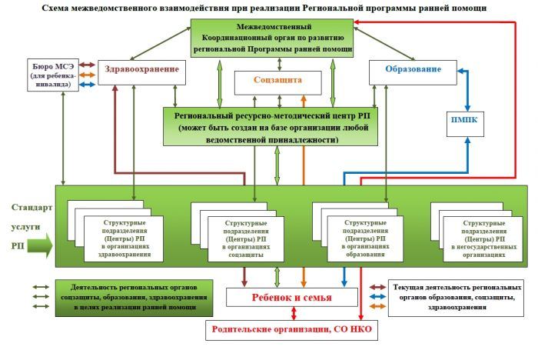

Slide 9
Нормативно правовые документы по организации, созданию и функционированию СРП на уровне РФ, региона, муниципалитетов Пермского края
Нормативные документы
(муниципальный уровень)
Планы, проекты приоритетных направлений в Программе Развития системы образования МО на 2017-2020 гг. по организации и функционирование системы раннего выявления и ранней комплексной помощи детям от рождения до 3-х лет, имеющим нарушения или с риском возникновения нарушений, а также их семьям
Пакет нормативно-правовых актов, регламентирующих организацию и функционирование системы раннего выявления и ранней комплексной помощи детям от рождения до 3-х лет, имеющим нарушения или с риском возникновения нарушений, а также их семьям
Система мероприятий по профилактике аномального детства, в том числе создана и функционирует служба ранней помощи (далее – СРП)и (или) иные виды ранней помощи детям с ОВЗ и детям - инвалидам
Модель раннего выявления и ранней комплексной помощи детям от рождения до 3 лет, имеющим нарушения в развитии или риски возникновения нарушений, а также их семьям, на территории муниципального района ( городского округа)

Slide 10
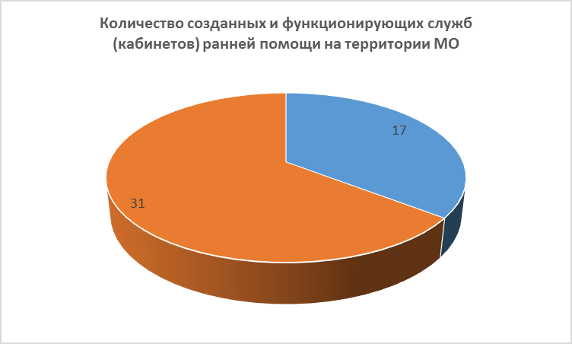
35 – имеются
13 - отсутствуют
31 – имеются
17 - отсутствуют
1 - наличие плана межведомственного взаимодействия
2 - наличие сайта (ссылки) по СРП
3 - обеспечение системы информационно-просветительской работы

Slide 11
Наличие ресурсного центра |  | Создание банка методических , дидактических, аналитических материалов | Организация мероприятий по изучению,обобщению, трансляции опыта работы | Проведение опытно-эксперитментальной , научно-исследовательской деятельности
1. | Александровский район | Пермь | Осинский район | Карагайский район
2. | Гремячинский район | Пермский район | Бардымский район | г.Соликамск
3. | Большесосновский район | Чайковский район | Большесосновнский район | г.Кунгур
4. | Губахинский район | Губахинский район (на сайтах ДОО) | Гремячинский район | Чайковский район
5. | Ильинский район | Чусовской район | Губахинский район | Чернушинский район
6. | Кудымкарский район | Добрянский район | Карагайский район | Кунгурский район
7. | Кизеловский район | г.Соликамск | Красновишерский район | Добрянский район
8. | Нытвенский район | Краснокамский район | Лысьвенский район
9. | Осинский район | ЗАТО «Звёздный» (в работе) | Нытвенский район
10. | Оханский район | Нытвенский район (в работе) | Осинский район
11. | Усольский район | г.Пермь( на базе ТПМПК) | Оханский район
12. | г.Пермь | Уинский район (в работе) | Чердынский район
13. | Чайковский район | Чернушинский район ( в работе) | г.Пермь
14. | Кунгурский район |  | Юрлинский район
15. | г.Кунгур |  | Чернушинский район
16. | Добрянский район |  | Сивинский район
17. | Горнозаводский район |  | Пермский район
18. | Лысьвенский район (в работе) |  | Чайковский район
19. | г.Березники |  | Кунгурский район
20. | Уинский район |  | г.Кунгур
21. | Чусовской район |  | Добрянский район
22. | Суксунский район |  | ЗАТО «Звёздный»
23. | Верещагинский район |  | Кочёвский район
24. | Гремячинский район |  | Горнозаводской район
25. | Чайковский район |  | Ординский район
26. | Чернушинский район |  | Уинский район
27. | Кишерсткий район |  | Чусовской район
28. | Краснокамский район |  | г.Березники
29. | Бардымский район |  | Краснокамский район
30. | г.Соликамск |  | г.Соликамск
 | 62,5% | 27% | 62.5% | 15%

Slide 12
Категории детей с ОВЗ, вызывающие наибольшие затруднения
1 - Нарушение слуха
2 - Нарушение зрения
3 – НОДА
4 – ТНР
5 – ЗПР
6 – УО
7 – ТМНР
8-Дети-инвалиды/, имеющие соматические заболевания

Slide 13
Необходимость в специалистах в МО Пермского края
1 - Сурдопедагог
2 - Тифлопедагог
3 - Тьютор
4 - Олигофренопедагог
5 - Специалист по коммуникации
6 - Инструктор по развитию движений
7 - Технический помощник (ассистент)
8 - Социальный педагог
9 - Педагог-психолог
10 - Логопед
Дефицит кадров

Slide 14
Проблемы создания, организации и функционирования системы ранней помощи на территории Пермского края
Отсутствие плана межведомственного взаимодействия.
Низкий процент выявления детей раннего возраста с проблемами в развитии.
В большинстве МО отсутствует система отслеживания проблемных детей раннего возраста и анализа работы с ними.
Низкая обеспеченность специалистами системы раннего выявления и ранней комплексной помощи образования детей от рождения до 3-х лет.
Низкий уровень научно-методического обеспечения системы раннего выявления и ранней комплексной помощи образования детей от рождения до 3-х лет.

Slide 15
.
.
Цель
Целевая аудитория
Создание единых подходов и механизмов организации и функционирования системы раннего выявления и комплексной помощи детям с нарушениями в развитии или риском их возникновения, а также их семьям.
руководящие и педагогические работники
Специалисты МУО , курирующие работу СРП
образовательных организаций, реализующих АООП для детей с ОВЗ,
специалисты дифференциально-диагностических служб,
специалисты ММЦ, курирующие работу с детьми с ОВЗ, в том СРП
Перспективы
Привлечение новых участников группы (педагогов ДО).
Проведение сетевых вебинаров, семинаров, конкурсов.
Объединение членов сетевой группы в проблемные группы.
Привлечение активных членов сетевой группы в работу реально-действующей проблемной группы педагогов, работающих с детьми с ОВЗ.
Актуализация знаний, обобщение и трансляция опыта работы участников СГ.

Slide 16
Модель функционирования системы ранней помощи в рамках апробационной площадки (на уровне муниципалитета)
г.Кунгур
г.Пермь
г.Соликамск
Карагайский р-н
Краснокамский р-н
Очерский р-н
Чайковский р-н
Чусовской р-н
Нормативно-правовое обеспечение на муниципальном уровне, основные направления, подходы к созданию и функционированию системы ранней помощи
Пермский р-н
Сивинский р-н
Добрянский р-н
Кудымкарский р-н
Юсьвинский р-н
Ильинский р-н
Осинский р-н
Куединский р-н
Бардымский р-н
Частинский р-н
Октябрьский р-н
ЗАТО «Звездный»
Чернушинский р-н
Нытвинский р-н
Кунгурский р-н
Уинский р-н
г.Кудымкар
Лысьвенский р-н
Кочёвский р-н
Губахинский р-н
Горнозаводский р-н
Соликамский р-н
Усольский р-н
г.Березники
Пакет нормативно-правовых требований федерального, регионального и муниципального уровней, проект создания системы ранней помощи (вопросно-ответная форма)
Гайнский р-н
Еловский р-н
Косинский р-н
Верещагинский р-н
Оханский р-н
Большесосновский р-н
Кишерстский р-н
Ординский р-н
Юрлинский р-н
Суксунский р-н
Берёзовский р-н
Кизеловский р-н
Гремячинский р-н
Красновишерский р-н
Александровский р-н
Чердынский р-н

Slide 17
Презентационные материалы
1. Общее количество детей от рождения до 3-х лет: Росстат, портал, мониторинг.
2. Из п.1. кол-во организованных детей в ДОУ.
3. Ко-во детей с ОВЗ, детей-инвалидов, детей с риском возникновения нарушений.
4. Наличие «замещающих» форм, в т.ч. СРП.
5. Наличие ПМПК, ресурсных центров по образованию и воспитанию детей с ОВЗ.

Slide 18
Презентационные материалы
6. Нормативно-правовая документация, регламентирующая деятельность СРП на институциональном уровне (муниципалитет, образовательное учреждение).
7. Механизмы взаимодействия специалистов различных ведомств в рамках создания СРП.
8. Информационно-ресурсное обеспечение.
9. Пути обучения и повышения профессиональной компетентности специалистов на уровне муниципалитета.

Slide 19
Презентационные материалы
10. Описание модели функционирования СРП на территории муниципалитета (городского округа) ПК.
11. Выявленные проблемы при проведении мониторинга по деятельности СРП.
12. Предложения по развитию СРП.

Slide 20
Контактная информация: ст.научный сотрудник ИРО ПК Перетягина А.Г., 89504443199, arinaperetyagina@mail.ru. научный сотрудник ИРО ПК Каткова И.Г., 89028037592, Katkova.Irina.G@yandex.ru

